Slide 1

jqGrid 플러그인

Slide 2
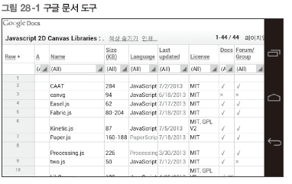
28. jqGrid 플러그인
jqGrid 플러그인
  jqGrid 플러그인은 그리드를 손쉽게 만들어주는 jQuery 플러그인
  그림 28-1의 그리드는 Google Docs 웹 애플리케이션

Slide 3
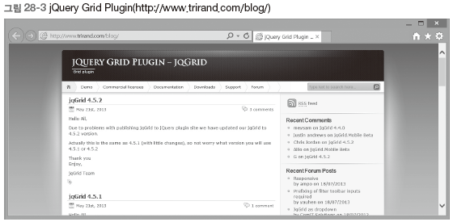
28. jqGrid 플러그인
jqGrid 플러그인 다운로드
  jqGrid 플러그인 다운로드
  jqGrid 플러그인의 공식 사이트
    http://www.trirand.com/blog/

Slide 4
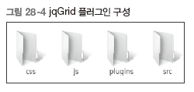
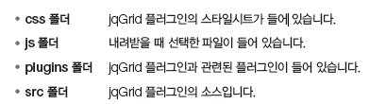
28. jqGrid 플러그인
jqGrid 플러그인
  jqGrid 플러그인 구성

Slide 5
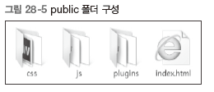
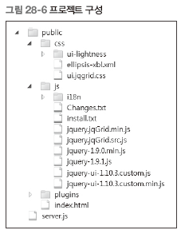
28. jqGrid 플러그인
jqGrid 플러그인
  public 폴더 구성
  프로젝트 구성

Slide 6

28.2 기본 서버와 데이터 구성
jqGrid 플러그인
  프로젝트 폴더에서 다음 명령어를 입력해서 express 모듈과
  nderscore 모듈을 설치

Slide 7
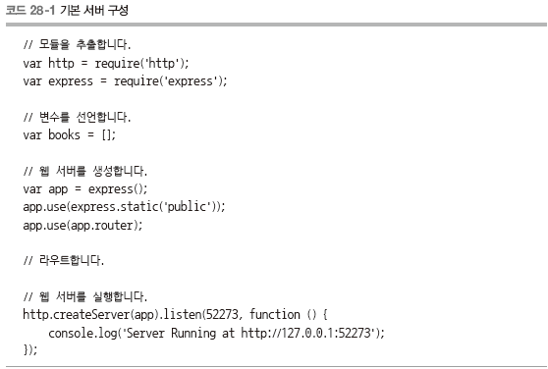
28.2 기본 서버와 데이터 구성
jqGrid 플러그인
  기본 서버 구성

Slide 8
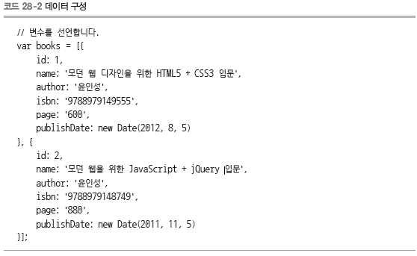
28.2 기본 서버와 데이터 구성
jqGrid 플러그인
  데이터 구성

Slide 9
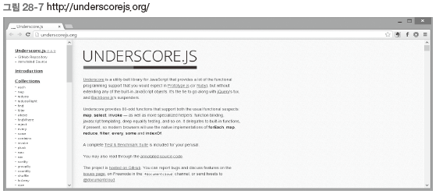
28.3 underscore 기본
underscore 기본
  underscore 모듈로 기본적인 배열 관리
  underscore 모듈은 자바스크립트 유틸리티 메서드를 모아놓은 모듈
  underscore 모듈의 공식 홈페이지
    http://underscorejs.org/입니다.

Slide 10
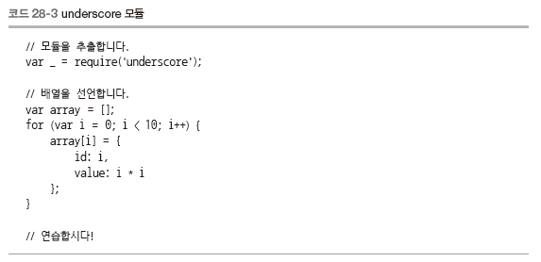
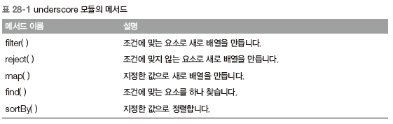
28.3 underscore 기본
underscore 기본
  underscore 모듈
  underscore 모듈의 메서드

Slide 11
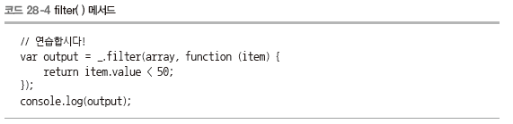
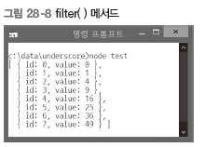
28.3 underscore 기본
underscore 기본
  filter( ) 메서드

Slide 12
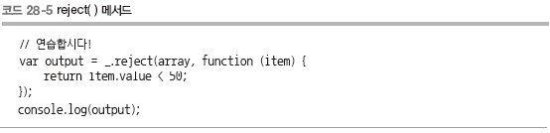
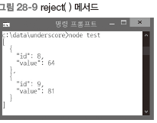
28.3 underscore 기본
underscore 기본
  reject( ) 메서드

Slide 13
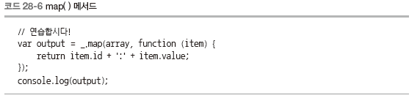
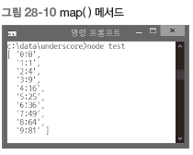
28.3 underscore 기본
underscore 기본
  map( ) 메서드

Slide 14
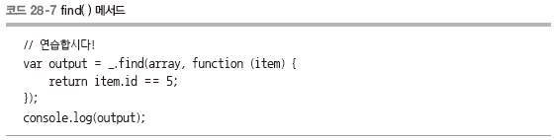

28.3 underscore 기본
underscore 기본
  find( ) 메서드

Slide 15
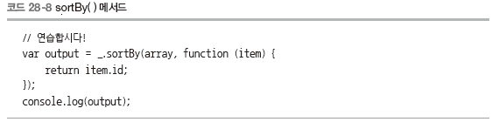
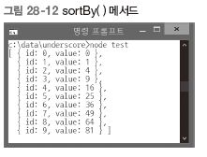
28.3 underscore 기본
underscore 기본
  sortBy( ) 메서드

Slide 16
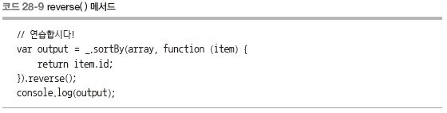
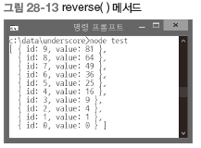
28.3 underscore 기본
underscore 기본
  reverse( ) 메서드

Slide 17
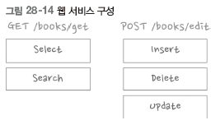
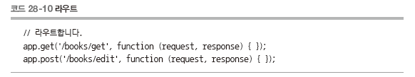
28.4 jqGrid 플러그인을 위한 페이지 라우트
jqGrid 플러그인을 위한 페이지 라우트
  jqGrid 플러그인이 사용하는 웹 서비스가 해야 하는 일은 총 다섯 가지
    데이터 제공
    데이터 검색
    데이터 추가
    데이터 삭제
    데이터 수정

Slide 18
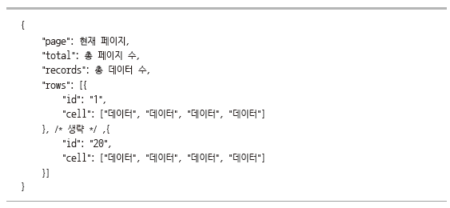
28.5 데이터 제공 웹 서비스 구성
데이터 제공 웹 서비스 구성
  데이터베이스에서 데이터를 가져와 다음과 같은 형태의 JSON 문자열을 만들어서 제공

Slide 19
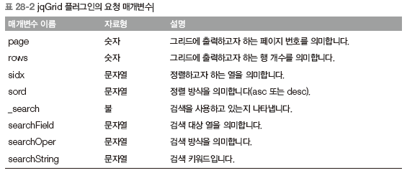
28.5 데이터 제공 웹 서비스 구성
데이터 제공 웹 서비스 구성
  jqGrid 플러그인의 요청 매개변수

Slide 20
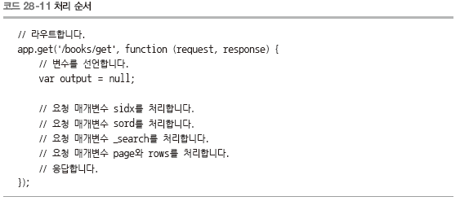
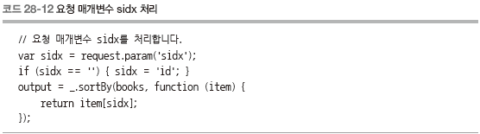
28.5 데이터 제공 웹 서비스 구성
데이터 제공 웹 서비스 구성
  처리 순서
  요청 매개변수 sidx 처리

Slide 21
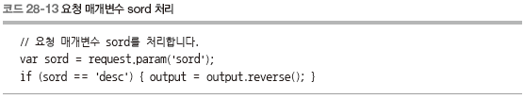
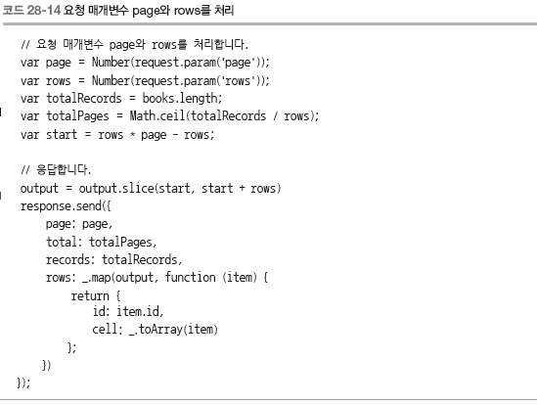
28.5 데이터 제공 웹 서비스 구성
데이터 제공 웹 서비스 구성
  요청 매개변수 sord 처리
  요청 매개변수 page와 rows를 처리

Slide 22
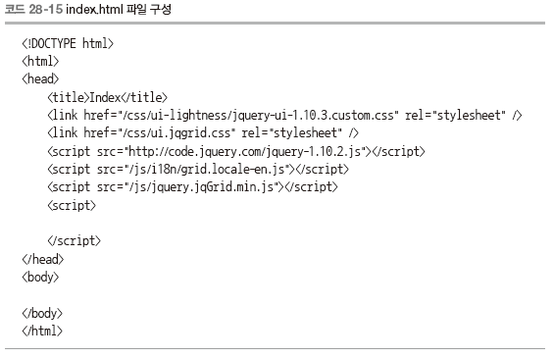
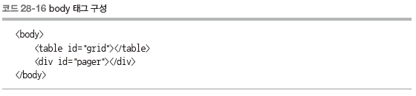
28.6 기본 그리드 만들기
기본 그리드 만들기
  index.html 파일 구성
  body 태그 구성

Slide 23
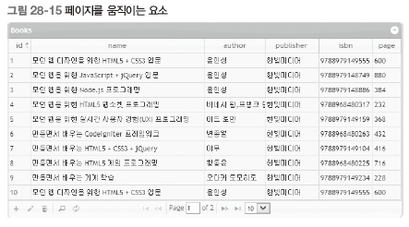
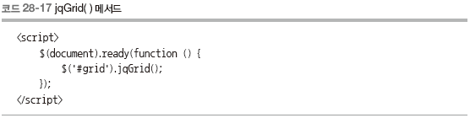
28.6 기본 그리드 만들기
기본 그리드 만들기
  페이지를 움직이는 요소
  jqGrid( ) 메서드

Slide 24
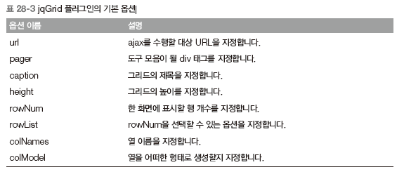
28.6 기본 그리드 만들기
기본 그리드 만들기
  jqGrid 플러그인의 기본 옵션

Slide 25
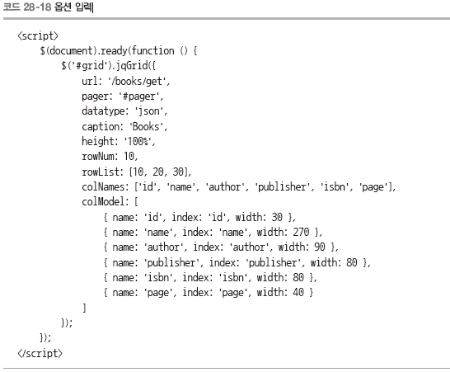
28.6 기본 그리드 만들기
기본 그리드 만들기
  옵션 입력

Slide 26
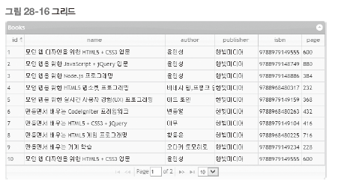
28.6 기본 그리드 만들기
기본 그리드 만들기
  그리드

Slide 27
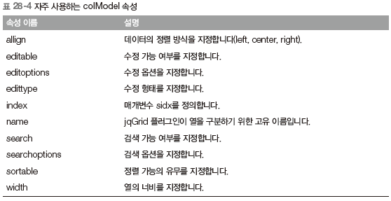
28.6 기본 그리드 만들기
기본 그리드 만들기
  colModel 옵션 속성은 열을 어떤 형식으로 지정할 것인지 설정
  자주 사용하는 colModel 속성

Slide 28
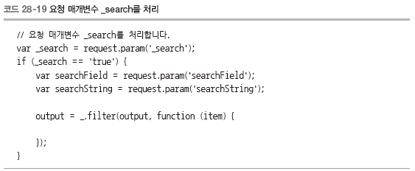
28.7 그리드 검색 구현
그리드 검색 구현
  요청 매개변수 _search를 처리

Slide 29
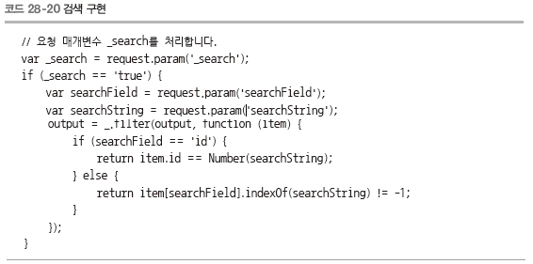
28.7 그리드 검색 구현
그리드 검색 구현
  검색과 관련된 요청이 오면 요청 매개변수 searchField와 searchString이 전달
  searchField는 id, name, author 같은 키를 의미하고 searchString은 값을 의미
  코드 28-20처럼 filter ( ) 메서드로 검색을 구현

Slide 30
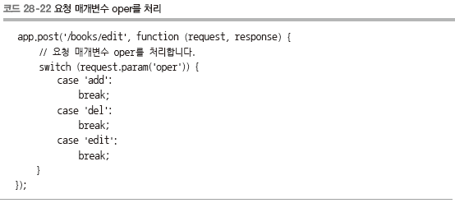
28.8 데이터 추가, 삭제, 수정 웹 서비스
데이터 추가, 삭제, 수정 웹 서비스
  추가, 삭제, 수정을 구분하려고 매개변수 oper를 전달
  요청 매개변수 oper를 처리

Slide 31
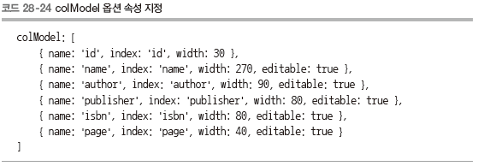
28.9 그리드에 검색, 추가, 수정, 삭제 기능 추가
그리드에 검색, 추가, 수정, 삭제 기능 추가
  colModel 객체에 editable 속성을 true로 지정해야 추가, 수정, 삭제가 가능
  colModel 옵션 속성 지정

Slide 32
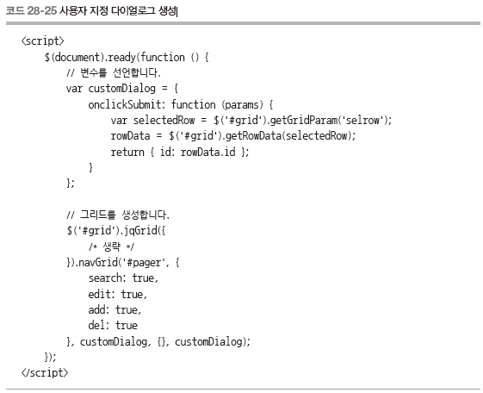
28.9 그리드에 검색, 추가, 수정, 삭제 기능 추가
그리드에 검색, 추가, 수정, 삭제 기능 추가
  수정할 때 jqGrid 플러그인은 editable 속성이 true로 지정된 것만 매개변수로 전달
  삭제할 때는 현재 그리드의 위치 정보만 전달
  삭제와 수정을 하려면 id 속성을 추가로 서버에 전달해야 함
  사용자 지정 다이얼로그 생성

Slide 33
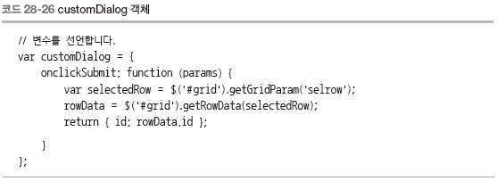
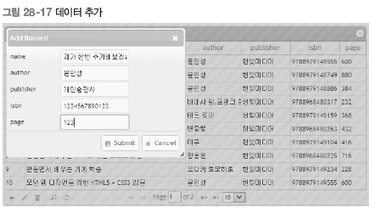
28.9 그리드에 검색, 추가, 수정, 삭제 기능 추가
그리드에 검색, 추가, 수정, 삭제 기능 추가
  customDialog 객체
  데이터 추가

Slide 34
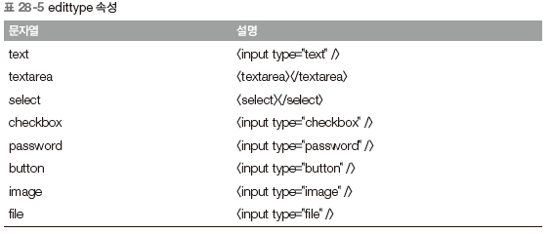
28.9 그리드에 검색, 추가, 수정, 삭제 기능 추가
그리드에 검색, 추가, 수정, 삭제 기능 추가
  데이터를 추가, 수정, 삭제하면 곧바로 “/books/edit”에서 데이터를 가져옵니다. 따라서 실시간으로 데이터를 수정할 수 있음
  edittype 속성

Slide 35
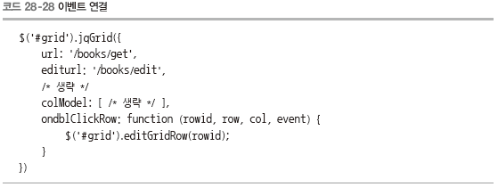
28.10 추가적인 내용
추가적인 내용
  이벤트 연결

